Slide 1
Ist die AfD eine Friedenspartei?
AfD im Aufwind: Demokratie in Gefahr?
Weinheim 21.3.2024

Slide 2
Themen
Aktuelle Situation der AfD mit Blick auf das Wahljahr 2024
Keine Alternative für Beschäftigte
Gründe für Aufstieg und Stärke der Rechten
Bedeutung des Kriegsthemas für AfD-Wählende
Unterschiedliche Zugänge der AfD zum Thema Ukrainekrieg:
Ideologische Nähe zu Russland
Sanktionen und Wirtschaftsstandort
Inszenierung als Friedenspartei

Slide 3
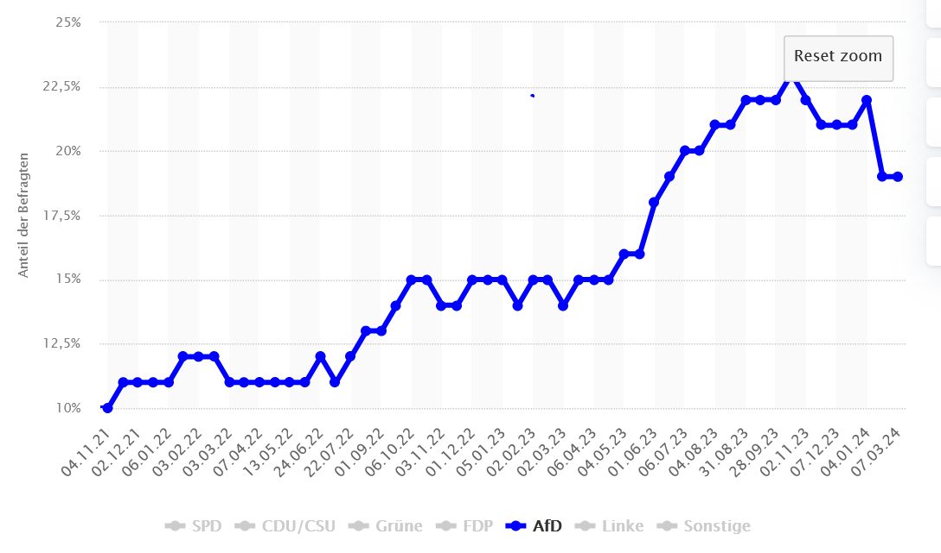
Umfragewerte der AfD im Zeitverlauf

Slide 4
Gewerkschaftliche Aufstellung in den Wahlen 2024/25
Aktive Einmischung in Kampf für Demokratie und gegen die extreme Rechte
Gewerkschaftliche Themen: Tarifkampagne; aktive Wirtschafts- und Industriepolitik; Reform (Abschaffung) Schuldenbremse
Argumentative Auseinandersetzung mit AfD: keine Alternative für Beschäftigte
Betriebliche Ebene: Gesprächssituationen schaffen; Ansprache: „Offenes Ohr und klare Kante“
Dachkampagne: konkrete Unterstützung vor Ort

Slide 5
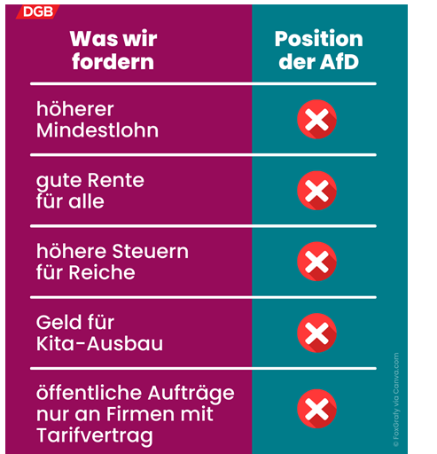
Keine Alternative für Beschäftigte

Slide 6
Argumentationshilfen

Slide 7
Gründe für die Stärke der AfD
Aktuell:
Krisenerfahrung: Inflation, Krieg, Corona
Schwäche der Regierung
Inszenierung als Friedenspartei
Rückkehr des Migrationsthemas
Strukturell:
Neoliberale Konkurrenzgesellschaft
Vielfachkrise

Slide 8
Rechte Versprechen: Kontrolle und Normalität

Slide 9
Wichtige Themen für AfD-Wähler (Juni 2023)

Slide 10
Sorge über Auswirkungen des Krieges

Slide 11
Waffenlieferungen und Aufrüstung

Slide 12
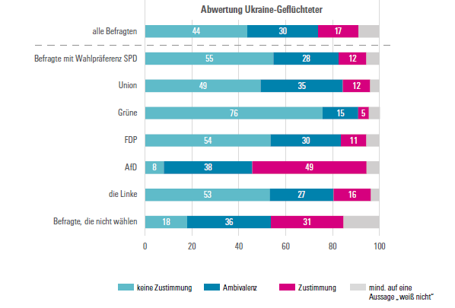
AfD-Wähler zu Ukrainekrieg und -Geflüchteten

Slide 13
Ideologische Nähe zu Russland: Antiliberalismus und Autoritarismus
Antiliberalismus
Russland und Putin als Vorbild
Autoritarismus
Nationalismus
Familien- und Geschlechterbild

Slide 14
Björn Höcke: Geraer Rede Herbst 2022
„Das deutsche Volk steht an einer historischen Wegmarke. Keine Seite ist ohne Fehler. Aber wenn ich mich jetzt für das deutsche Volk entscheiden müßte zwischen dem Regenbogen-Imperium, dem globalistischen Westen, dem ‚neuen Westen‘ oder dem traditionellen Osten, ich wählte den Osten!“

Slide 15
Russlandsanktionen und Energiesicherheit

Slide 16
Standortpolitik und deutsche Interessen

Slide 17
Inszenierung als Friedenspartei

Slide 18
AfD an der Seite von Bundeswehr…

Slide 19
An der Seite der Bundeswehr
„Wer ein Problem mit einem selbstbewußten und wehrfähigen Deutschland hat, der soll seine Fahnen, Transparente und Tröten gerne auch gegen die AfD richten. Wir stehen felsenfest an der Seite unserer Bundeswehr.“
(Positionspapier AfD-Bundestagsfraktion 2023)

Slide 20
… und NATO
Die NATO ist Deutschlands sicherheitspolitische Rückversicherung. Es liegt im nationalen Interesse der Bundesrepublik, die vertraglich vereinbarten Zusagen gegenüber dem Bündnis uneingeschränkt zu erfüllen, um dessen militärische und politische Stärke zu erhalten.
(aus: Streitkraft Bundeswehr. Der Weg zur Verteidigungsfähigkeit Deutschlands, Arbeitskreis Verteidigung der AfD-Bundestagsfraktion, 2020)

Slide 21
AfD steht für Aufrüstung und Militarisierung
Sie fordert eine massive Form der Aufrüstung (2%-Ziel der NATO);
ist für die Wiedereinführung der Wehrpflicht;
für einen Führungsrolle Deutschlands in der NATO;
für die atomare Teilhabe im Rahmen der NATO;
für den Einsatz der Bundeswehr im Inneren;
für eine stärkere Sichtbarmachung des Militärs in der Gesellschaft und damit für eine stärkere Militarisierung der Gesellschaft;
für das Anknüpfen auch an „belastete“ Traditionsbestände der Wehrmacht;
Die AfD hat nicht gegen das 100 Mrd.-Aufrüstungsprogramm gestimmt

Slide 22
Vielen Dank!

